Slide 1
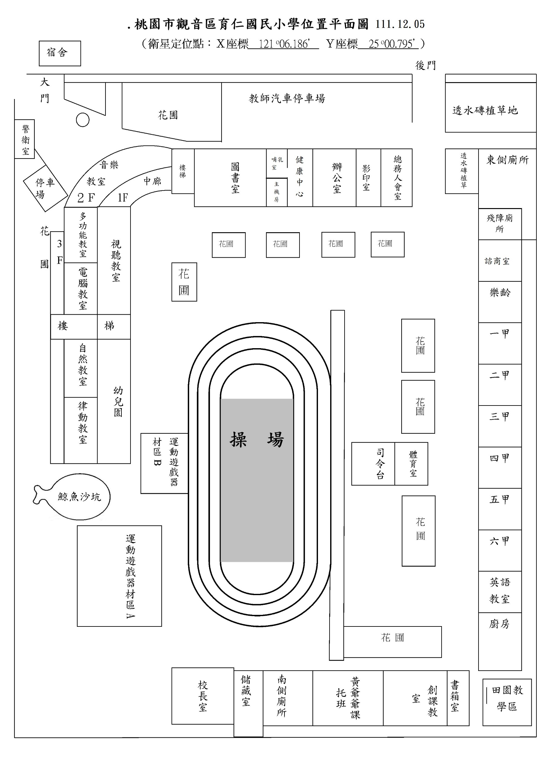
桃園市觀音區育仁國小校園危險地圖
表示具危險性或人員較少出入的場所。
請小朋友不要在以上地點逗留、嬉戲，以免發生危險。

